Slide 1
Statusmøde (uge 13)
Aske Walther Sørensen / Implementering

Slide 2





Struktur for mødet
Da vi er mange, skal du som udgangspunkt holde kamera og mikrofon slukket
Ræk hånden op og tænd mikrofon og kamera, når du har spørgsmål
Mødet optages og lægges på KOMBITs dokumentbibliotek

Slide 3
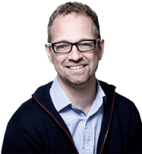
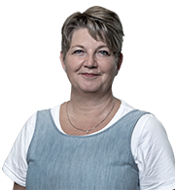
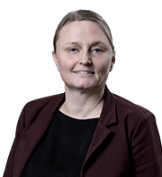


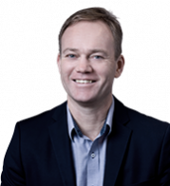
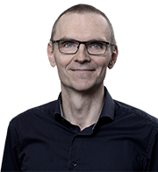
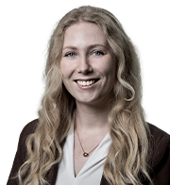
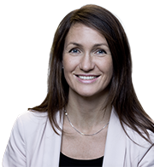
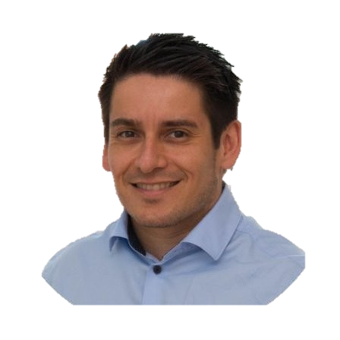
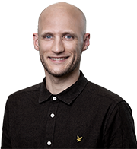
KOMBITs KP-team

Slide 4




Chatten er deaktiveret, da det kan virke forstyrrende med parallelle samtaler.
Vi vil til gengæld gerne opfordre til, at I bruger Yammer-netværket i stedet!
Skriv til KP@kombit.dk, hvis I ikke har adgang til Yammer.

Slide 5

Dagsorden
Sagsbehandler og
systemansvarlig
Release 3.0 pilotafprøvning
Kort nyt
Aktuel formue bliver et krav
Efterlysning af input – BTU
Temavejledninger
Udviklingsplan for release 5 – marts 2024
Alternativ modtager i KP release 3.0
Udvalgte kendte fejl
Spørgsmål
Hvad sker på næste statusmøde?
KLIK-opgaver og oversigt til release 3.0
Nyhedsbrev
Status på driften
  Tak for i dag
Systemansvarlig

Slide 6

Release 3.0 kommer d. 8. maj
KP har lukkevindue fra d. 4.5 kl. 16.00

Slide 7
Release 3.0 pilotafprøvning

Slide 8





Automatisering af processer og udbetaling/besked til 3. part
Vi har nu 7 pilotkommuner! 1000 tak til:
Faaborg-Midtfyn
Gladsaxe
Hjørring
København
Odsherred
Aalborg
Odense

Slide 9
Pilotafprøvning – Road map
Automatisering af helbredstillægskort og udvidet helbredstillæg
6. juni
4 pilotkommuner
4+3 pilotkommuner
Resterende kommuner
8. maj
16. maj
Udbetaling og brev til 3. part
22. maj
3 pilotkommuner
Resterende kommuner
8. maj

Slide 10
Kort nyt

Slide 11
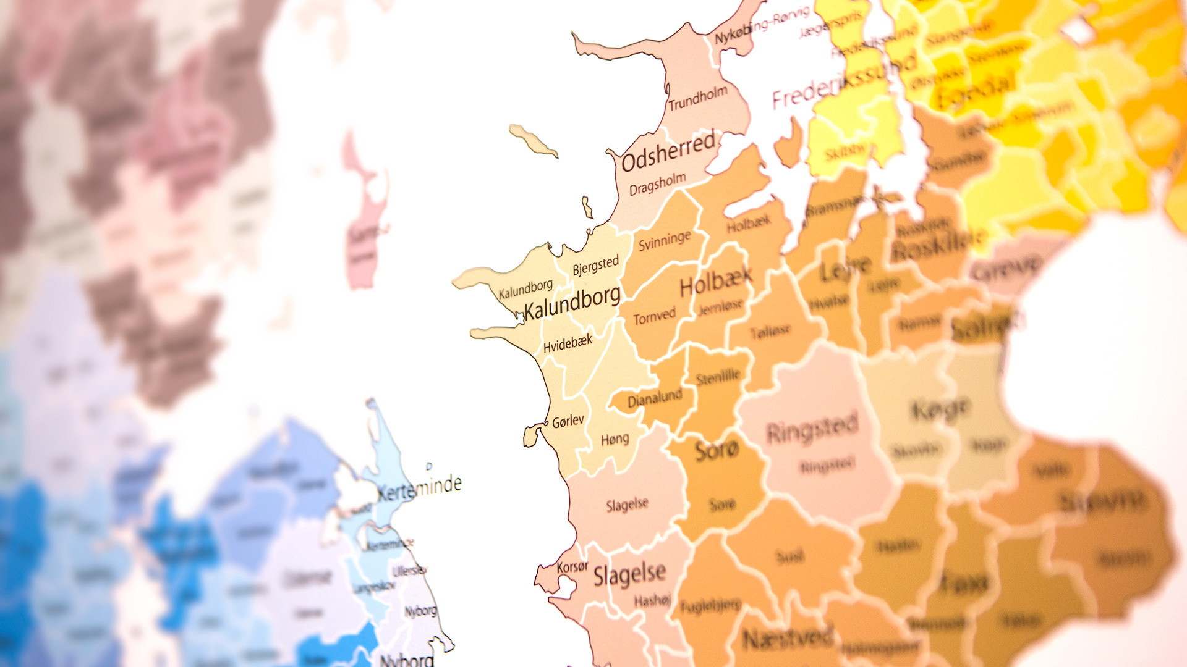

Webinarer mv. ifbm. release 3.0
Netcompany har sendt invitationer ud til KP-systemansvarlige, hvor I kan tilmelde jer webinarer omkring den nye funktionalitet, der kommer med release 3.0.
Webinarerne mv. er planlagt med hensyntagen til pilotdriften, således at I introduceres til de nye muligheder i nærheden af, at I kan tilgå dem.
Webinarerne optages og deles på dokumentbiblioteket som vi plejer.
OBS: I har også modtaget henvendelse fra Netcompany omkring betaltbart kursus for KP-systemadministratorer.
Det var en ”fejl” at denne info ikke kom ud via driftssiden, men blev sendt direkte.

Slide 12

KLIK-systemet er opdateret!
I kan nu registrere roller i KLIK-systemet.
Her har I mulighed for at registrere flere med samme rolle.
Fra midt april sender vi invitationer, mails mv. til alle KP-systemansvarlige på baggrund af jeres registreringer i KLIK-systemet.

Slide 13



EG selvbetjeningsløsning
EG har sendt mail til deres kommunale kunder.
Heraf fremgår bl.a. følgende:
”EG kan ikke starte på udviklingen, før vi har +10 positive købstilkendegivelser.
Vi er nødt til at mærke efterspørgslen fra jer, og ikke kun KOMBIT, før vi afsætter ressourcer til opgaven.
KOMBIT dækker ikke EG's udviklings- og vedligeholdsmæssige omkostninger.”
KOMBIT er ikke en del af ovenstående dialog.
”Finger-i-jorden-afstemning” for EG-kommuner

Slide 14

Blanket UDK 251 – send via KP
UDK kan se at 19% benytter KP til at sende blanketten UDK 251.
Afsendelse af UDK 251 via KP understøtter en god borgerbetjening, og vi vil derfor opfordre til, at den nye arbejdsgang benyttes!

Slide 15
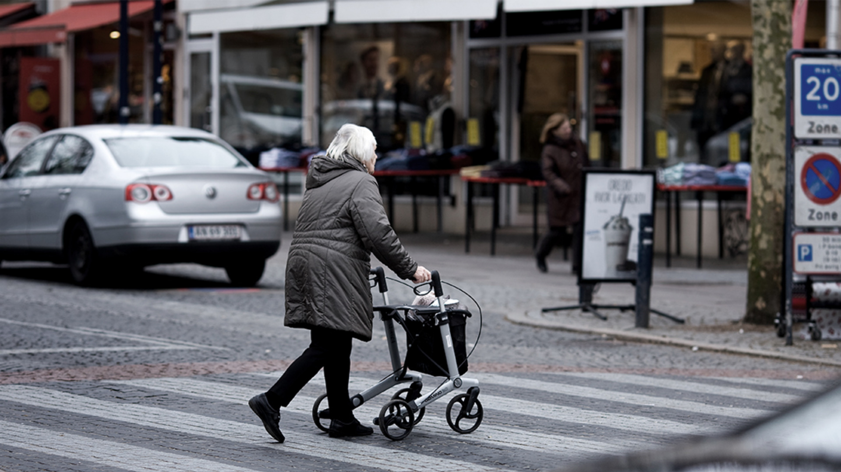
Ønsker om flere data i KP (BTU)
Nogle kommuner efterspørger, at KP udstiller de enkelte dele af pensionen (førtidsbeløb, højeste pension, pensionstillæg, grundbeløb mv​​) samt flere oplysninger omkring de ydelser borger får via Udbetaling Danmark.
KP udstiller i dag alle de data, som KP må juridisk set.

Slide 16
Aktuel formue bliver et krav

Slide 17

Aktuel formue
Ved ansøgning om helbredstillægskort og udvidet helbredstillæg vil det fra release 3.0 blive et krav, at der er en aktuel formue.
Det vil ikke længere være muligt at dispensere for dette krav med et klik.
Automatisering af behandling af ansøgninger understøtter dette bl.a. i kraft af de nye breve.

Slide 18
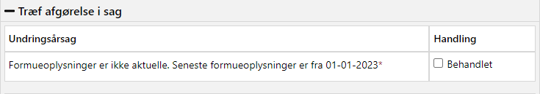
Aktuel formue
Det har tidligere været muligt at forbigå en undring om, at formuen var for gammel.
Dette vil ikke længere være muligt. Hverken for ansøgning om helbredstillægskort eller udvidet helbredstillæg.
Formuen skal være opgjort på ansøgningsdatoen eller senere (eller op til 7 dage før).

Slide 19
Aktuel formue
Dette implementeres på baggrund af pensionslovens §29a stk.3.

Slide 20
Efterlysning af input - BTU

Slide 21







Systemets hastighed (svartider)
Vi har ikke fået nogen henvendelser på denne. Der er dog kommuner, som melder tilbage, at det opleves som langsomt.
Nogle kommuner oplever at KP er langsomt.
Vi efterlyser kommuner, som er villige til at demonstrere de svartider de oplever.
KOMBIT vil gerne besøge 3-4 kommuner, for at observere svartider i KP hos jer.
Skriv til KP@kombit.dk

Slide 22



Antal klik
Vi efterlyser specifikke eksempler på, hvor der er for mange klik i KP Basis.
Send jeres eksempler til kp@kombit.dk med screenshots og beskrivelse af, hvad det er, der gør, at der er for mange klik i netop det tilfælde, du indberetter.
Vi mangler særligt input vedr. trækprocessen, som vi har fået en del overordnede kommentarer på i brugertilfredshedsundersøgelsen.
Notes:
KOMBIT er også i proces omkring dette.

Slide 23
Temavejledninger

Slide 24

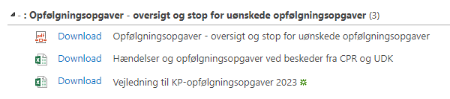
Temavejledninger på dokumentbiblioteket
Temavejledningerne ligger her:
Dokumenter - Temavejledninger (KP)
Temavejledninger på dokumentbiblioteket:
Økonomi: Ydelser og træk
Flytning
Opgavepakker
KMF og MAF
Formue ikke oplyst
Årlig opdatering af Boligark og Ændringsvarsel
Opfølgningsopgaver
Afventer fejlrettelser:
Håndtering af dødsfald

Slide 25
Udviklingsplan for release 5 – marts 2024

Slide 26
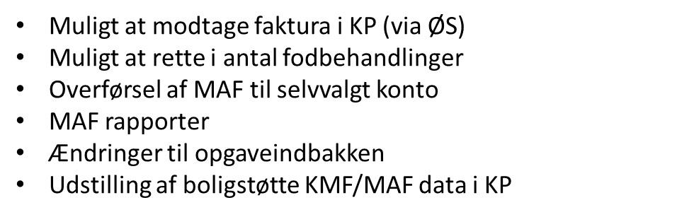
Udviklingsplan for release 5

Slide 27
Alternativ modtager i KP release 3.0 (maj 2023)

Slide 28
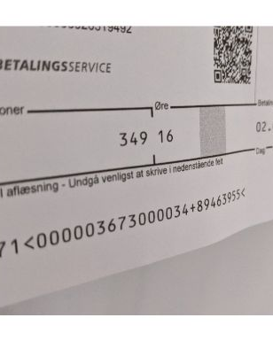
Udbetaling til alternativ modtager
Fra maj 2023 (release 3.0) bliver det muligt at udbetale til alternativ modtager fra KP Basis
Det vil sige udbetaling til virksomheder eller andre personer end pensionisten.
Betalingsmåder er:
NEM-konto til CVR-, SE-, P-NR eller CPR-NR
Indbetalingskort (alle kortarter)
Bankkontonummer
Ikke e-faktura modtaget på EAN-nr

Slide 29
Kontrol af udbetalinger til alternativ modtager
KP Basis har i dag beløbsgrænser på:
Generel beløbsgrænse for alle udbetalinger
Beløbsgrænse sat på enkelte ydelsestyper
Nye grænser er:
Beløbsgrænse for alle betalinger til alternativ modtager
Beløbsgrænse for bankkontooverførsler (låst til 0 kr.)
Overskridelser at beløbsgrænsen gør at en udbetaling skal godkendes af en anden medarbejder med rollen Beløbsgodkender.

Slide 30
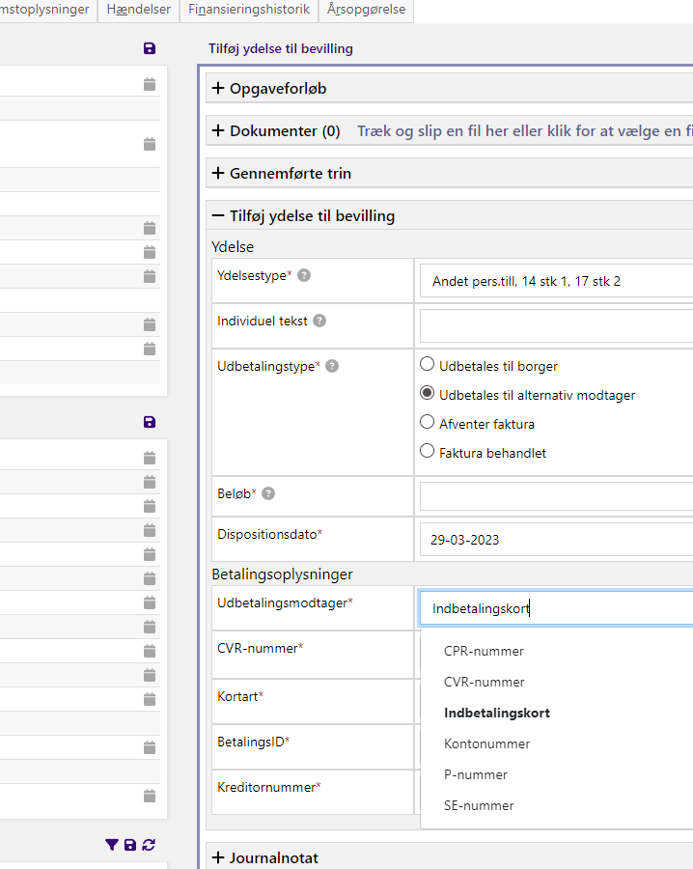
Konsekvenser
Da der nu kan betales til alternativ modtager i KP Basis, vil understøttelse af Personlige tillæg og Helbredstillæg i KY blive udfaset.
Understøttelse af e-faktura på EAN-nummer til kommunen er planlagt til KP i foråret 2024 (release 5).

Slide 31











Virksomhed
Evt. tilbud
Modtager Bevillingsbrev
(ingen KP skabelon)
Sender faktura/regning
Modtager betalingsmeddelelse
Borger
Borger.dk
KR
Borger søger tillæg
Borger modtager bevillingsbrev
Borger viderebringer faktura/regning
Borger modtager
Udbetalings
specifikation
Betaling direkte til virksomhed
Sagsbehandler
Opret bevilling
Opret bevilling
Tilføj ydelse
Opretter opgave
Udfylder opgave
Sender bevillingsbrev
Tilføjer ydelse til bevilling
KP
Tjekker berettigelse
Opretter ydelse
Udbetaler

Slide 32
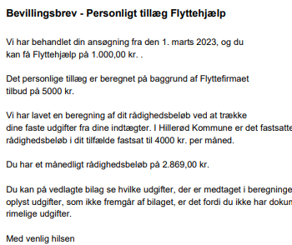
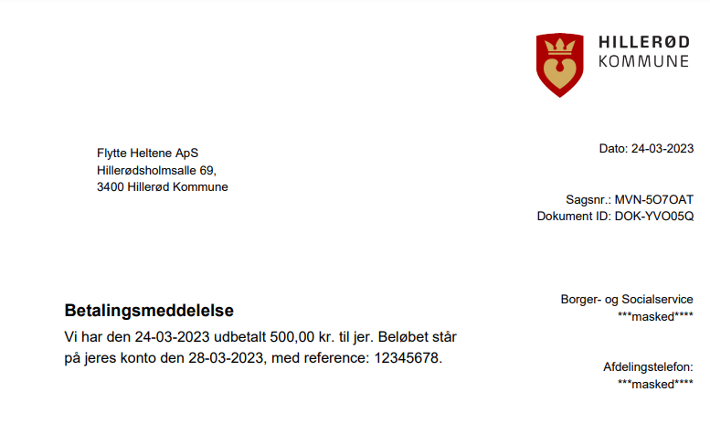
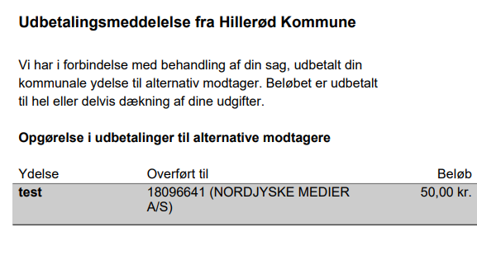
Breve
Bevillingsbrev Betalingsmeddelelse Udbetalingsmeddelelse
Intet nyt Nyt brev til alternativ modtager Tilrettet brev til borger
Sendes manuelt Sendes aut. ifm. udbetaling Sendes aut. ifm. udbetaling
(2 bankdage før dispositionsdato) (2 bankdage før dispositionsdato)

Slide 33
demo

Slide 34
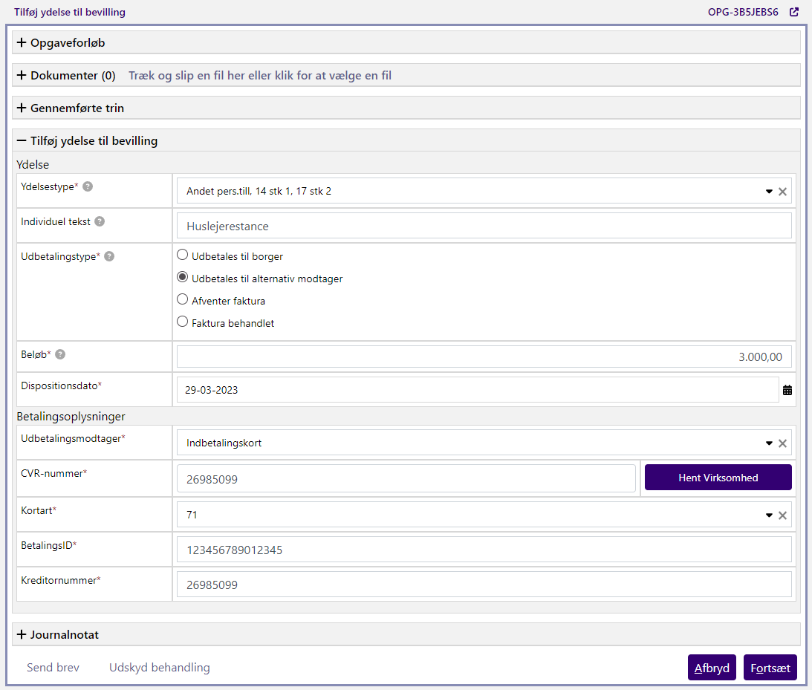
Screenshots
Tilføj ydelse til bevilling

Slide 35
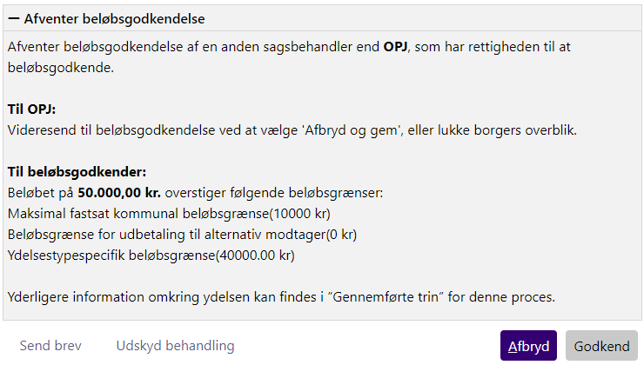
Screenshots
Beløbsgodkendelse

Slide 36
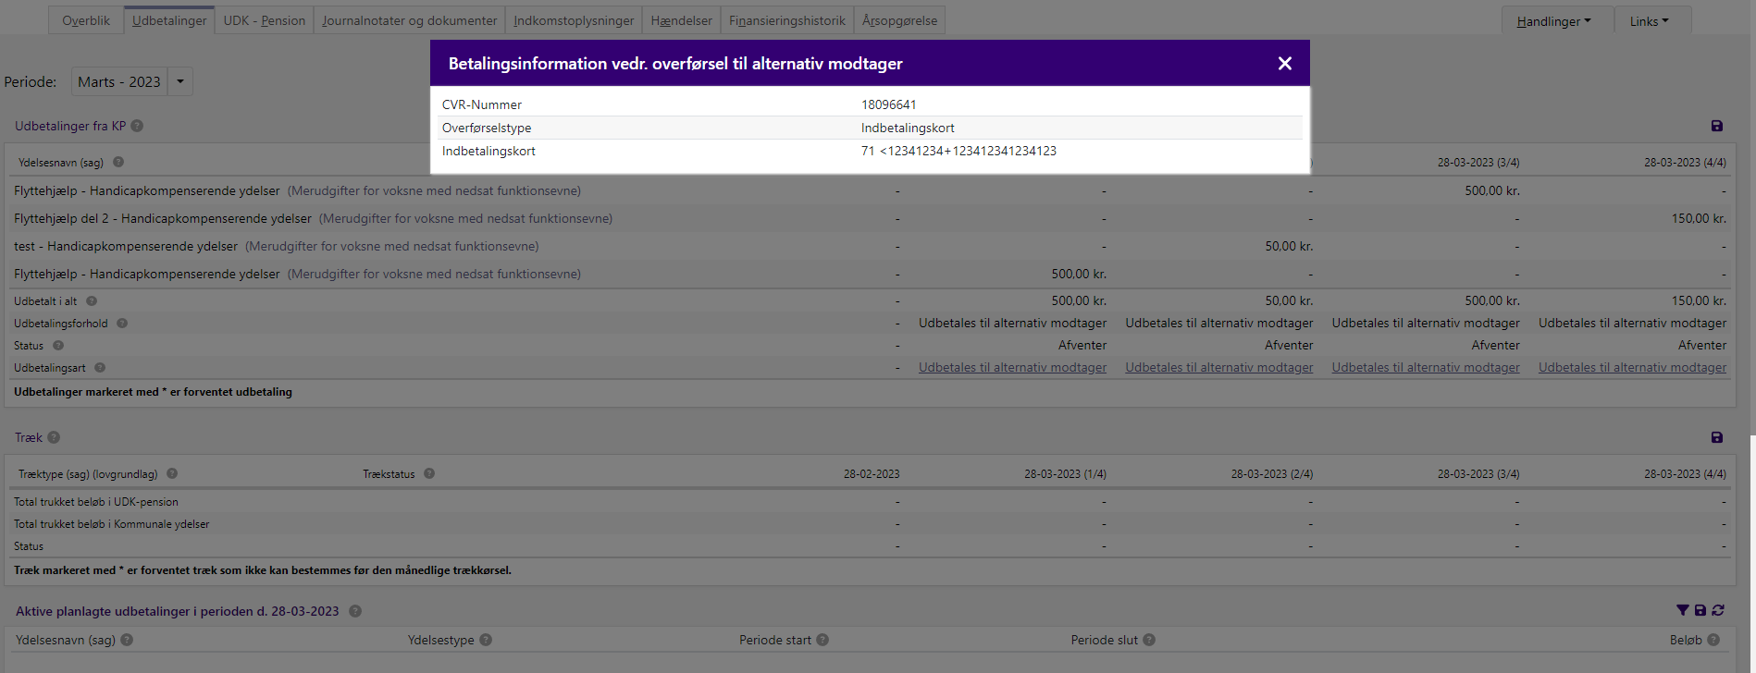
Screenshots #2
Udbetalingsoversigt
Udbetalinger til alternativ modtager er mærket med særlig udbetalingsart og man kan se detaljer om udbetalingsmodtager.
Notes:
Rækkefølge på betalingsID og Kreditornummer samt format er fejlmeldt.

Slide 37
Link til demo:
KP Demo (vimeo.com)

Slide 38
Udvalgte kendte fejl

Slide 39




Kendte fejl (1 af 2) Visningsfejl: bopælskommune
Under finansieringshistorikken vises forkert bopælskommune. Den korrekte bopælskommune fremgår af nederste tabel med historik.
KP Basis udregner finansieringskommunen korrekt.
Forventes løst
14.4.2023
Notes:
https://www.kommunernespensionssystem.dk/meddelelse/forkert-bopaelskommune-i-finansieringshistorikken/

Slide 40
Kendte fejl (2 af 2)
Problem med at oprette/redigere opgavepakker til at filtrere på mere end én sagstype.
Eksisterende opgavepakker er ikke påvirket.
Driftsbesked:
link
Forventes løst 14-04-2023

Slide 41


Slide 42

Spørgsmål til projektet?

Slide 43
Hvad sker på næste statusmøde?

Slide 44
Hvad sker på næste statusmøde?
April
Opvarmning til idriftsættelsen af release 3.0
Overblik over webinarer, supportmøder mv. i forbindelse med release 3.0
Eksempler på opgavepakker relateret release 3.0
Gennemgang af relevante KLIK-opgaver

Slide 45
Følgende er primært henvendt KP-systemansvarlig

Slide 46
KLIK-opgaver og oversigt til release 3.0

Slide 47

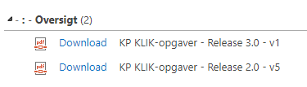
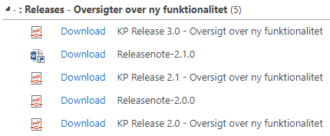
Opdateret overblik over KLIK-opgaver relateret release 3.0:
https://share-komm.kombit.dk/P0136/Delte%20dokumenter/Forms/KLIKopgaver%20og%20bilag%20KP.aspx
Oversigten over den kommende funktionalitet for release 3.0: https://share-komm.kombit.dk/P0136/Delte%20dokumenter/Forms/%C3%A6ndrings%C3%B8nsker.aspx

Slide 48
KLIK-opgaver – Hvornår skal opgaverne løses mm.
KLIK-opgave | Prioritet | Jan. | Feb. | Marts | April | Maj | Juni
(TF 2) Tag stilling til udvidelsen af brugersystemrollerne ”Servicetræk medarbejder” og ”Beløbsgodkender” | Obligatorisk | X | X | X | X | X | X
(TF 3) Tag stilling til forretningskonstant vedr. beløbsgrænse for modsatrettede træk | Valgfri | (X) | (X) | (X) | (X) | X
(TF 4) Tilføj relateret ydelsestype til træktyper | Valgfri |  |  |  | (X) | X | X
(3.part 1) Tag stilling til beløbsgrænse ved udbetaling til alternativ modtager | Obligatorisk | (X) | (X) | (X) | (X) | X
(Auto 1) Tag stilling til nye sagstyper og tilhørende ydelses- og træktyper | Valgfri | (X) | (X) | (X) | (X) | X | X
(Auto 2) Automatisk behandling af ansøgninger vedr. helbredstillægskort og udvidet helbredstillæg | Obligatorisk | (X) | (X) | (X) | (X) | (X) | X
(Auto 3) Opsætning af fordelingsregler for selvbetjeningsløsningen | Obligatorisk |  |  | X | X
(Auto 4) Giv samtykke til oprettelse af SFTP-ruter for jeres selvbetjeningsløsning | Obligatorisk |  |  | X
Forklaring af markeringer:
(X) = I kan tage stilling til, hvordan/om opgaven skal løses
X = I kan løse hele opgaven

Slide 49
Nyhedsbrev

Slide 50

Nyhedsbrev fra KP, KY og KSD
Tilmelding til nyhedsbrev via:
kombit.dk/nyhedsbreve

Slide 51
Status på driften

Slide 52




Særlig indsats fra Netcompany
Siden januar har Netcompanys support haft fokus på at:
Nedbringe åbne henvendelser
Oprydning fx behandle ”gamle” henvendelser
Hensigten er at få ryddet op / lukket mest muligt fra ”arkivet”
Vi Arbejder ligeledes med at øge
kvaliteten på de svar I får fra supporten.

Slide 53
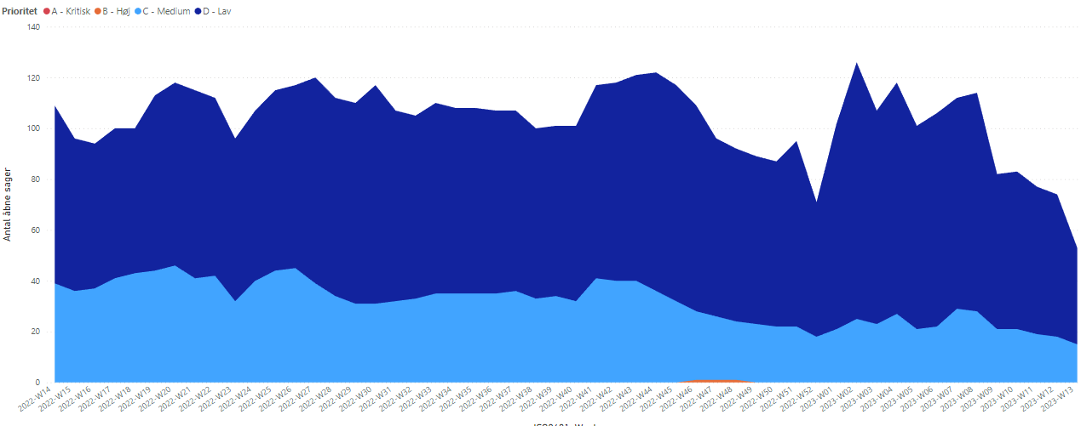
Status på driften (1 af 3) – Fejl uden valid work around

Slide 54
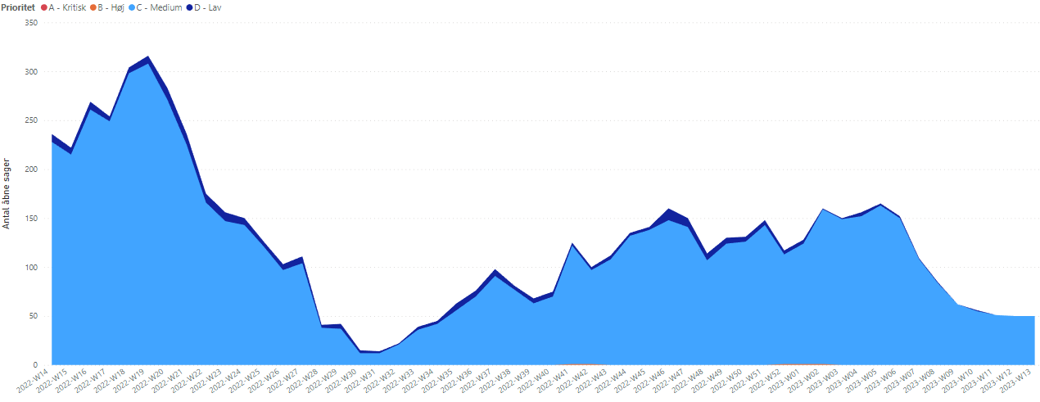
Status på driften (2 af 3) – Andre henvendelser
OPDATER

Slide 55
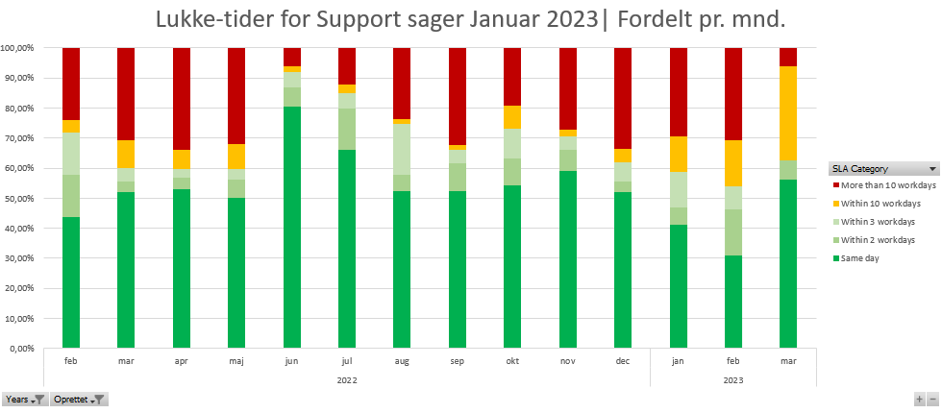
Status på driften (3 af 3)

Slide 56
Tak for i dag

